Slide 1

Взаимодействие с детьми различных темпераментов
Подготовила педагог-психолог детского сада №23
ЦАВА СНЕЖАННА ИВАНОВНА
станица Казанская

Slide 2
ТЕМПЕРАМЕНТ - это
Индивидуальные особенности человека, которые проявляются в определенной возбудимости, эмоциональной впечатлительности уравновешенности и быстроте протекания психической деятельности..

Slide 3
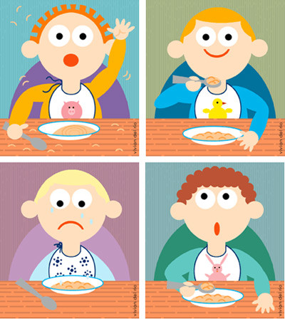
Существуют четыре типа темперамента
ХОЛЕРИК
САНГВИНИК
МЕЛАНХОЛИК
ФЛЕГМАТИК

Slide 4
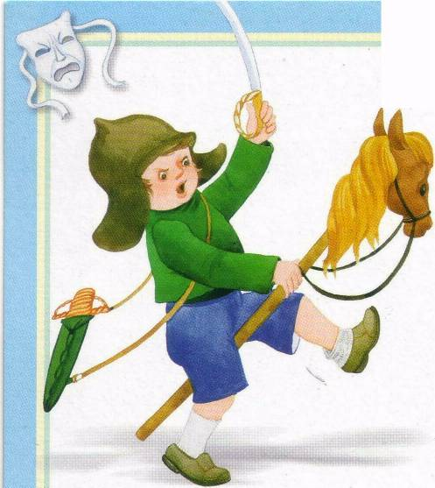
Ребенок ХОЛЕРИК
Это неутомимый, бесстрашный, задиристый ребенок. Часто горячится и вступает в конфликты. Нередко испытывает страх и гнев, непредвиденные ситуации воспринимает в штыки. К замечаниям относится спокойно, а вот физическим наказаниям сопротивляется. Предпочитает шумные игры, баловство, постоянно нуждается в зрителях и новых впечатлениях. Говорит громко и быстро. К новой обстановке привыкает легко. Засыпает с трудом, и никогда не предугадаешь в каком настроении он проснется.

Slide 5

Ребенок САНГВИНИК
Он жизнелюб и оптимист, охотно рисует и идет на компромиссы, деловит и собран. Сангвиник прекрасно сходится со сверстниками, быстро адаптируется в незнакомом месте, мгновенно усваивает новую информацию. Он любит подвижные игры, очень любознателен. Быстро засыпает и всегда просыпается в хорошем настроении. Наказания переносит легко, быстро о них забывает. Его живая речь изобилует словами в превосходной степени и сопровождается импульсивными жестами.

Slide 6
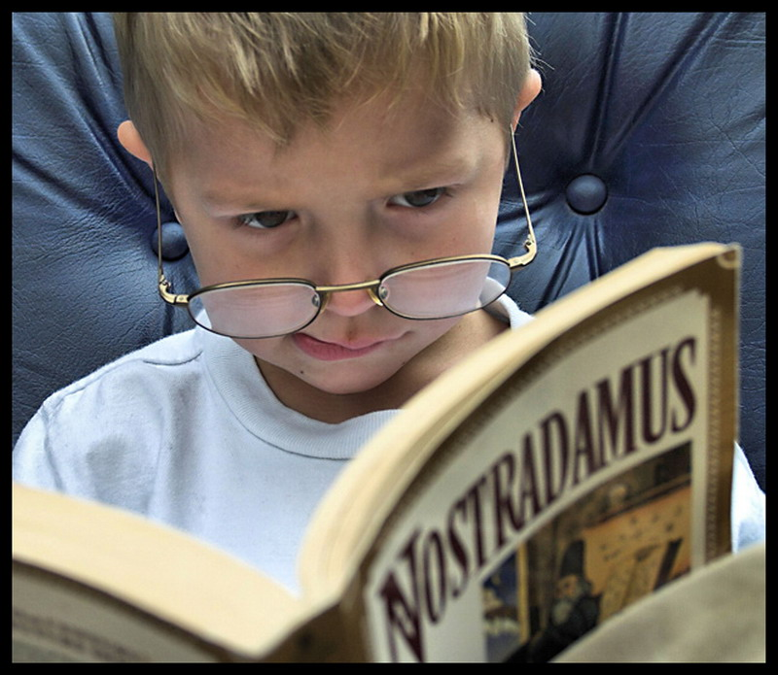
Ребенок ФЛЕГМАТИК
Он очень спокойный, медлительный, обстоятельный, сдержанный, даже малоэмоциональный, не любит рисковать. Этот ребенок любит спокойные игры. Он не бывает лидером среди сверстников. Новую информацию усваивает медленно, но зато навсегда. Долго адаптируется к новшествам, перемен не любит. А вот засыпает быстро, спит спокойно, но просыпается медленно и долго ходит вялый.

Slide 7
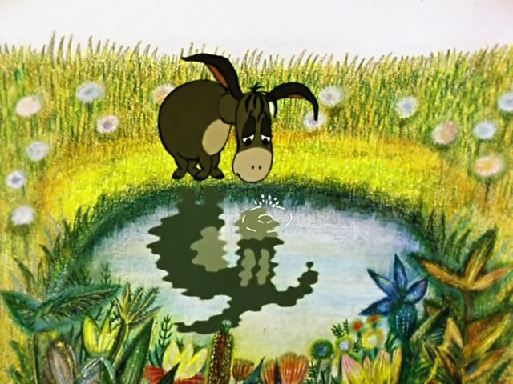
Ребенок МЕЛАНХОЛИК
Он робкий, замкнутый и нерешительный, тревожится по мелочам, очень мнителен и сентиментален. Новую информацию усваивает с трудом, все время отвлекается и быстро устает. Двигается неуверенно, говорит тихо, но выразительно. Как правило, выдает реакцию, неадекватную силе раздражителя. Спать укладывается долго, засыпает быстро, утром легко встает. Очень тяжело привыкает к новым местам и потому не любит ходить в садик и школу.

Slide 8
Рекомендации для родителей
Если у детей преобладают черты холерического темперамента:
Попытайтесь снизить скорость его порхания по жизни, организуя остановки и паузы;
Помогайте выбрать хобби, тогда его бурная энергия будет использована в познавательных целях.
Занимайте ребенка спокойными играми, совершенствующими внимание и наблюдательность;
Учите его обдумывать решения, рассчитывать силы, всегда быть сдержанным и настойчивым.

Slide 9
Рекомендации для родителей
Если у детей преобладают черты сангвинического темперамента:
Необходимо чтобы начатое дело доводилось до конца;
Обращать внимание на мелкие нарушения со стороны ребенка;
Целесообразно предложить ребенку переделать небрежно выполненную работу, чтобы показать результат конечный результат добросовестных действий;
Учите его терпению и упорству, следите за тем, чтобы его оптимизм и жизнерадостность не переросли в легкомыслие и непостоянство.

Slide 10
Рекомендации для родителей
Если у детей преобладают черты флегматического темперамента:
Нельзя применять окрики, угрозы, поторапливания – это оказывает тормозящее влияние на нервную систему ребенка;
Следует чаще хвалить его за скорые действия;
Необходимо ставить ребенка в условия, когда нужны быстрые действия, полезны игры соревновательного характера;
Нельзя резко обрывать ребенка, необходимо предупреждать его за несколько минут о смене вида деятельности.

Slide 11
Рекомендации для родителей
Если у детей преобладают черты меланхолического темперамента:
Нельзя повышать голос на ребенка, так как он отличается внушаемостью. Говорить нужно мягко, убеждающе, но уверенно, определенно;
Ребенку полезно заниматься спортом;
Важно развивать у него общительность;
Надо привлекать ребенка к совместному труду со взрослыми;
Необходимо поддерживать у него положительные эмоции, проявлять по отношению к нему доброжелательность, чуткость.

Slide 12

Общие рекомендации
В заключении следует сказать, что «чистых» темпераментов практически не существует. В основном типы смешанные. Полноценному развитию детей способствует индивидуальный подход, который невозможен без знания физиологических и психологических особенностей каждого РЕБЕНКА!
СПАСИБО ЗА ВНИМАНИЕ!!!

Slide 13
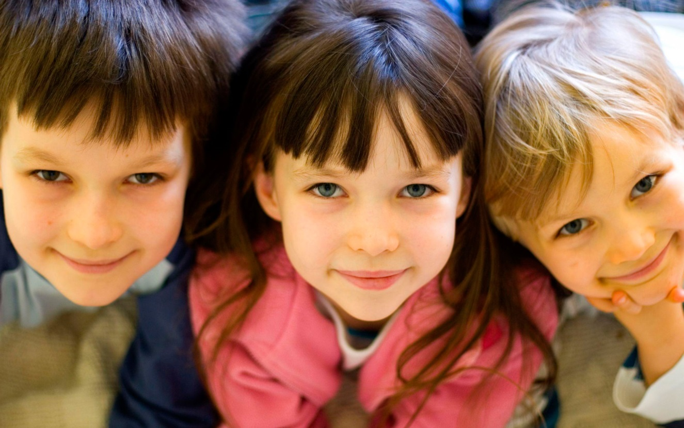
Спасибо за внимание

